Slide 1
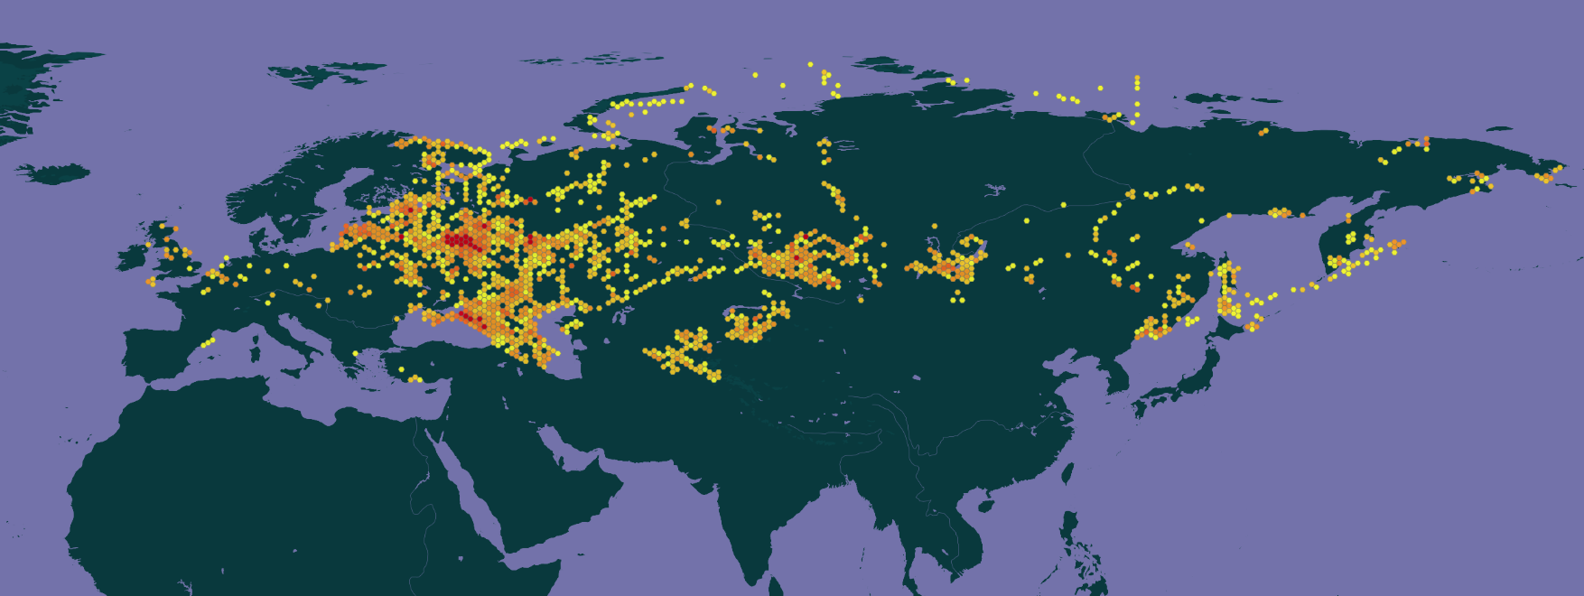
Использование онлайн-систем в решении орнитологических вопросов
Уколов Илья

Slide 2
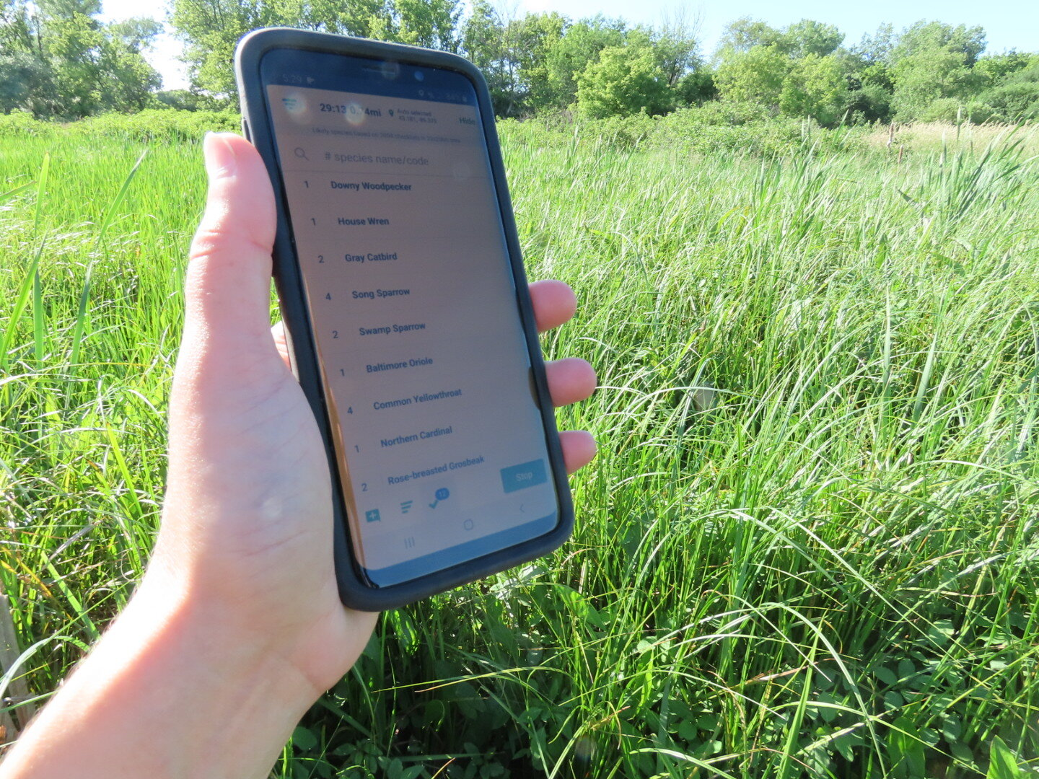
Гражданская наука
Изучение и охрана диких животных начинается с понимания распределения, численности, предпочтений в среде обитания и особенностях миграции организмов на обширных географических территориях в течении длительного периода времени. Чтобы успевать за стремительно меняющимся миром, необходимо получать эту информацию «в онлайне».
Для решения этих вопросов в орнитологии можно применять различные способы:
кольцевать птиц и вешать передатчики
развивать сеть опытных специалистов-наблюдателей
автоматизировать сбор данных различными методами (акустика, радиолокация, автоматические камеры)
Стоимость и доступность этих методов для сбора данных не позволяет масштабировать их на территории уровня континента, поэтому большинство крупномасштабных проектов по сбору экологических данных осуществляется добровольцами.
Гражданская наука – еще один способ осуществлять подобные исследовательские проекты, в которых общественность привлекается к достижению научных целей. Повсеместный доступ к Интернету и информационным технологиям позволил гражданским научным проектам стать глобальными по масштабу и привлечь сотни тысяч добровольцев.
[eBird создан в 2002 г]

Slide 3
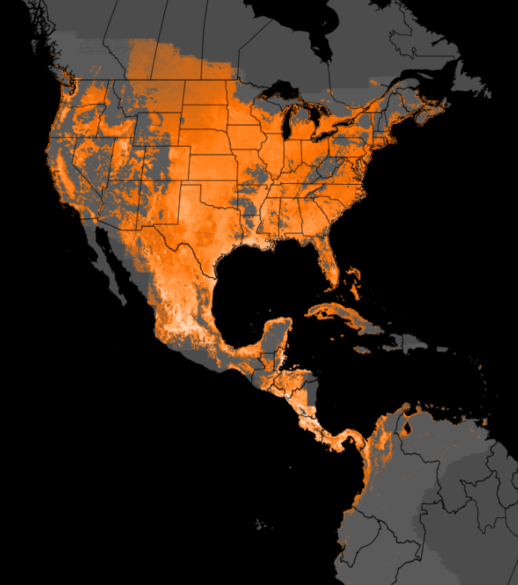
АНАЛИЗ И ПРИМЕНЕНИЕ ПОЛУЧЕННЫХ ДАННЫХ
Моделирование распространения видов, в т.ч. оценка численности, составление атласов, тренды.
Можно построить модель, которая будет описывать распространение видов и давать оценку численности в течение полного годового цикла и поддерживать ее в актуальном состоянии в режиме онлайн, отслеживать тренды изменений.
Анализ факторов, влияющих на изменение численности и распространение видов (земельный покров, погода, климат, антропогенные факторы)
Описание миграции животных
Оценка и моделирование миграционных путей, сроков миграции
Прогнозирование
Можно прогнозировать численность популяции в будущем меняя настройки параметров (предикторов). Например, узнать какие сроки охоты будут оптимальны для успеха размножения с учетом климатических условий или спрогнозировать численность видов с учетом определенных темпов застройки.
Notes:
Вставьте изображение обычая или традиции.

Slide 4
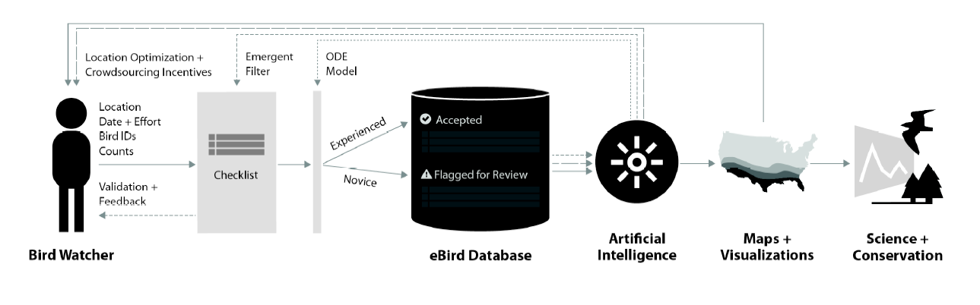
Методы использования и анализа БОЛЬШИХ данных
Многолетний сбор данных и последующая интерпретация человеком
Например, сбор наблюдений по квадратам и последующая ручная оценка численности.
Минус – большой труд множества людей, необходимость планирования посещения всех квадратов, устаревание данных к моменту окончания работ.
Моделирование с помощью статистических методов и машинного обучения
Использование различного математического аппарата статистики (регрессионный анализ, дерево решений и др) для создания моделей распространения и оценки численности популяций, последующей визуализации на основании точек регистрации и факторов среды. Чаще всего используются предикторы по климатическим данным, биотопам, высоте над уровнем моря и другие.
Глубокое обучение
Использование нейронных сетей для выявления скрытых взаимосвязей в больших данных, автоматическое определение видов по фотографии/голосу/видео, в т.ч. потоковая обработка и категоризация данных из онлайн-камер, фотоловушек, соц.сетей, повышение качества данных.

Slide 5

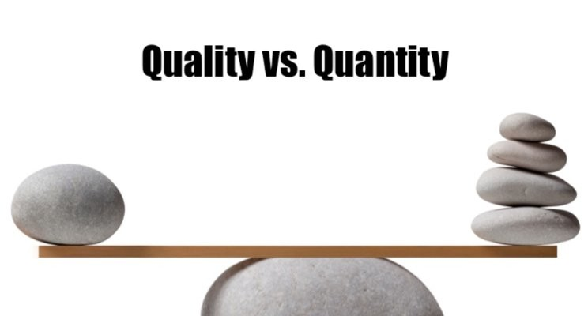
КОЛИЧЕСТВО и Качество данных (1)
Для получения больших объемов данных протоколы сбора данных не должны быть слишком сложными.
Чаще всего собирается только основная информация для документирования того, что наблюдалось:
вид животного, дата и место наблюдений (eBird, iNat, RuBirds)
оценка численности (eBird, RuBirds)
Чтобы улучшить качество данных и учесть источники изменчивости данных, собирается дополнительная информация:
ФИО наблюдателей, длительность наблюдений, длина маршрута, полнота наблюдений, статус гнездования (eBird, RuBirds)
Иметь фото – хорошо.
Ограничивать наблюдения только фотографиями - плохо.
Чтобы обеспечить получение больших объемов данных, нужно мотивировать большое количество наблюдателей. Опыт eBird показывает, что большее число участников может быть набрано и удержано, если проект делается не только для научных целей, но и учитывает пожелания бердвочеров. Онлайн база данных должны быть удобной, иметь мобильное приложение, помогать пользователям быстро получить нужную информацию, например:
отслеживать свои записи о птицах;
сортировать свои личные списки птиц по дате и региону;
делиться своими списками с другими;
визуализировать свои наблюдения на картах и ​​графиках;
КАЧЕСТВО ИЛИ КОЛИЧЕСТВО?
Notes:
Добавьте на временную шкалу важные моменты в истории вашей страны.

Slide 6

КОЛИЧЕСТВО и Качество данных (2)
Поддержание высоких стандартов качества данных требует соответствующей разработки процедур ввода данных и управления ими.
Фильтры контроля качества могут быть реализованы в процессе ввода данных, чтобы гарантировать, что вся необходимая информация протокола введена точно. При сопровождении данных фотографиями используются возможности ИИ.
Формы ввода данных содержат только те виды, которые обычно встречаются в определенном географическом регионе в определенное время года, сводят к минимуму возможность ошибочного ввода данных. Все сообщения о необычных видах или о необычно большом количестве зарегистрированных особей, помечаются при входе и впоследствии рассматриваются сетью добровольцев, которые являются региональными экспертами в области распространения видов.
Разрабатываются аналитические методы для выявления и оценки качества данных ретроспективно
Сочетание искусственного интеллекта (фильтры качества данных) и человеческого интеллекта (эксперты-рецензенты) создает активную петлю обратной связи между людьми и компьютерами, которая значительно улучшает качество данных до их интеграции в базу данных.
Важная часть качества данных – отметка полных списков наблюдений, когда участник указал всех птиц, которых он смог обнаружить и идентифицировать. Это позволяет сделать вывод об отсутствии особей для видов, о которых не сообщалось. Если контрольные списки не заполнены, невозможно установить, было ли отсутствие вида в списке необнаружением или результатом того, что участник не зарегистрировал вид. Такая проблема присутствует у iNaturalist.
Notes:
Вставьте изображение главы своей страны.

Slide 7


СТАНДАРТНЫЕ ПРОБЛЕМЫ КАЧЕСТВА ДАННЫХ CITIZEN SCIENCE
Проблемы
Решение
Таксономическая предвзятость: участники часто отдают предпочтение определенным видам, игнорируя другие
Пространственная погрешность: чаще наблюдения проводятся вблизи своих домов, в легкодоступных местах, таких как обочины дорог, или в районах с известным высоким биоразнообразием.
Пространственная точность: точность вводимых координат не всегда достаточно. Указывают одну точку для всего списка, а не для каждого вида. Специально смещают точки наблюдений редких видов. Указывают точку нахождения наблюдателя, а не птицы.
Регистрация вне пригодных биотопов. Птицы часто встречаются вне гнездовых биотопов, где и производится их регистрация.
Временная погрешность: участники предпочитают наблюдать в выходные дни или во времена года, когда они ожидают увидеть больше птиц, например, во время весенней миграции.
Изменение обнаруживаемости: обнаруживаемость описывает вероятность того, что вид, присутствующий в районе, будет обнаружен и идентифицирован. Возможность обнаружения зависит от времени года, места обитания, погоды, вида и усилий наблюдателя.
Для анализа можно использовать только полные списки
Проводить анализ на укрупненной сетке
Использовать укрупненную шкалу времени (например, неделя)
Учитывать обнаруживаемость и вводить соответствующие корректировки в анализ
Notes:
Вставьте изображение главы своей страны.

Slide 8
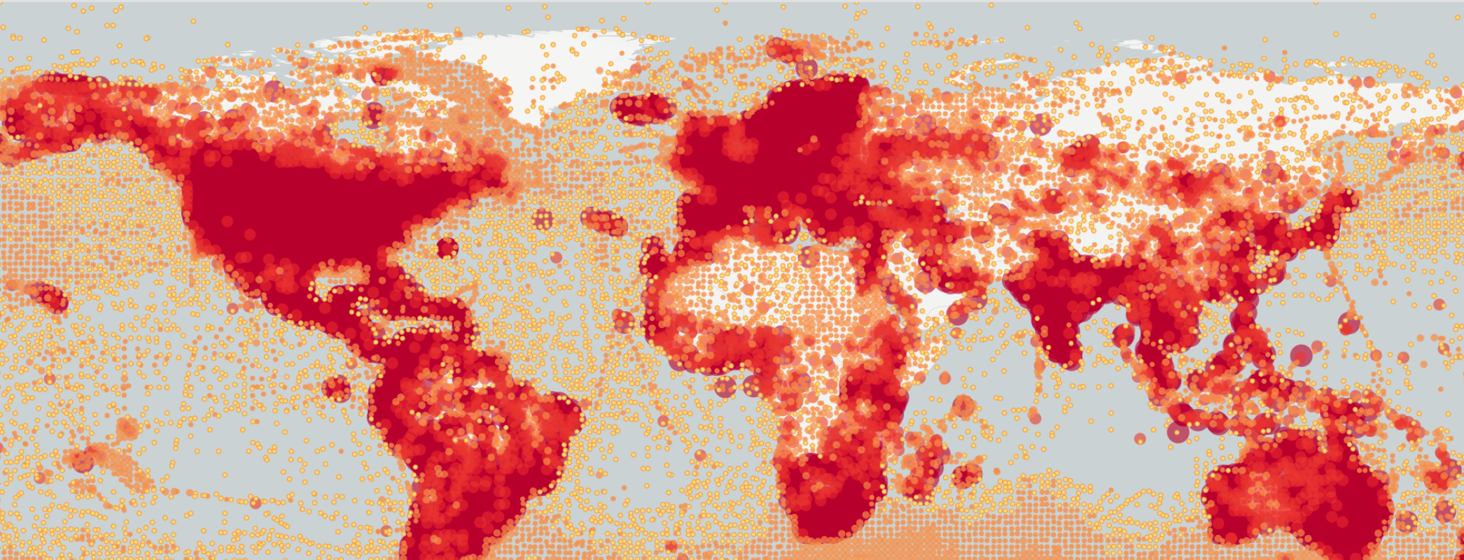
МИРОВОЙ МАССИВ ДАННЫХ О ПТИЦАХ
eBird | Artportalen (Swedish) | Observation.org | DOF (Danish) | Norwegian | South African Bird Atlas | iNaturalist | Ru-Birds
1 060 млн | 65 млн | 38 млн | 29 млн | 23 млн | 19 млн | 11.8 млн | 0,7 млн
Notes:
Вставьте карту своей страны.

Slide 9
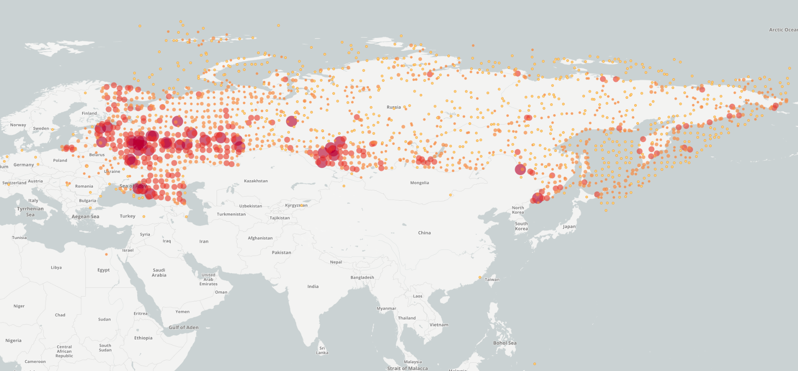
РОССИЙСКИЙ МАССИВ ДАННЫХ О ПТИЦАХ
~ 2 300* тыс. записей
iNaturalist | Ru-birds | eBird
710 тыс | 660 тыс | 543 тыс
* те данные, которые не скрыты пользователями
Notes:
Вставьте изображение какого-либо географического объекта вашей страны.

Slide 10
РОССИЙСКИЕ ДАННЫЕ В ДИНАМИКЕ
iNat
Ru-Birds
eBird
Notes:
Вставьте изображение времени года в вашей стране.

Slide 11
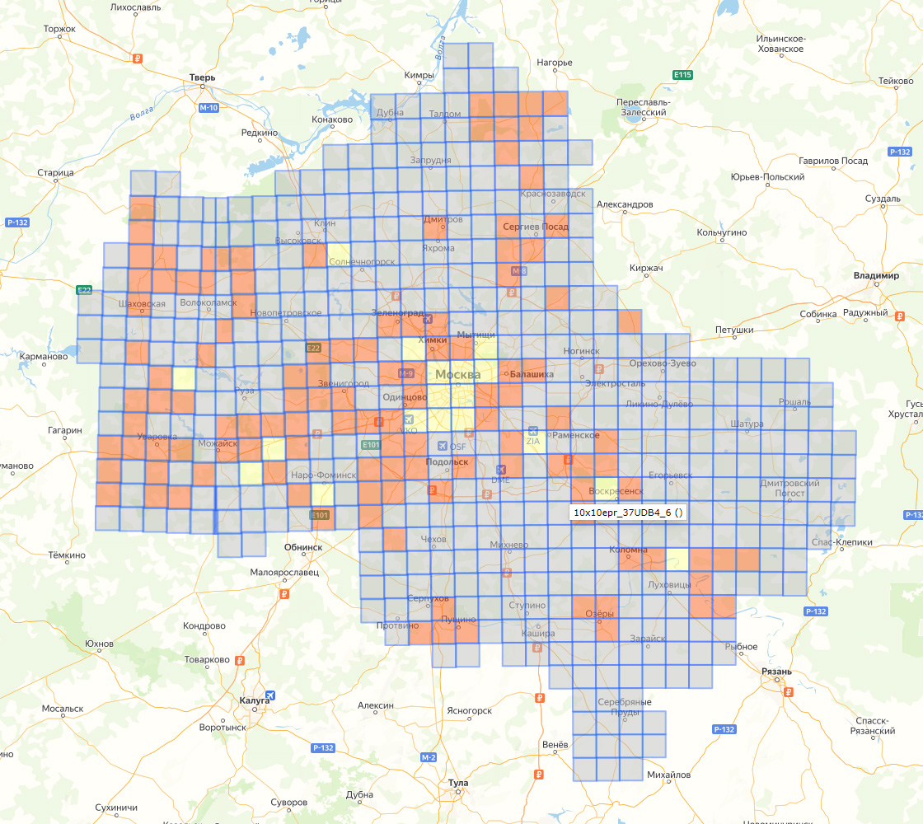
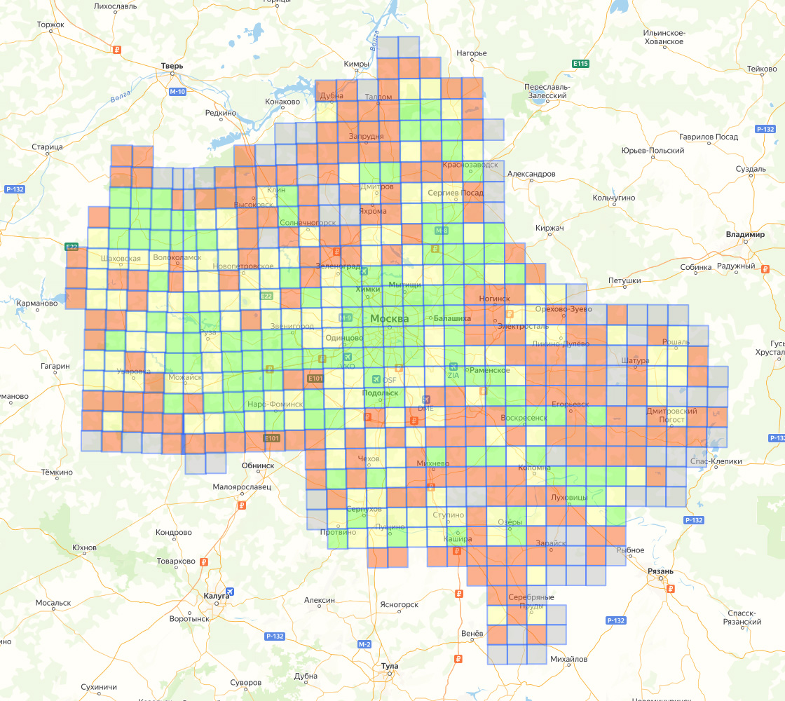
Создание атласа московской области
2014
2022*
* Показаны не все данные, часть данных присылается почтой
Notes:
Вставьте изображение отрасли экономики вашей страны.

Slide 12
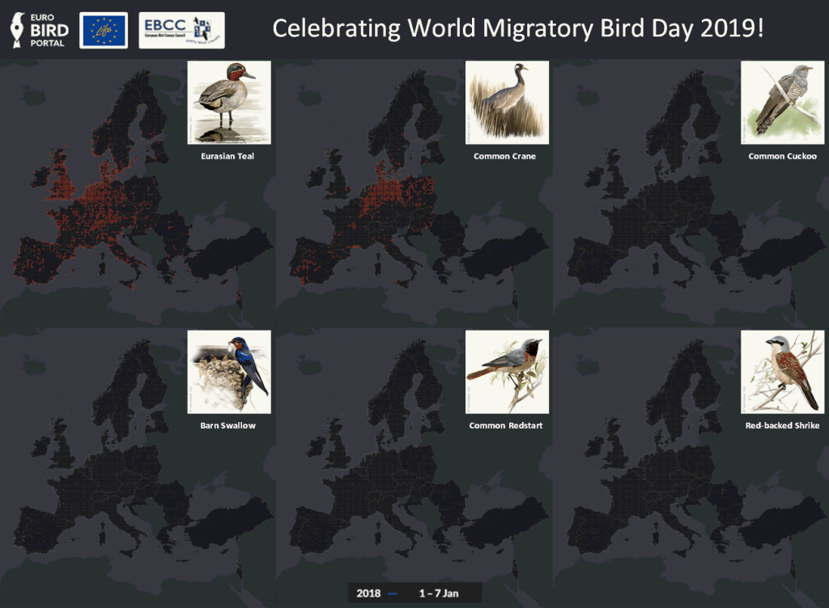
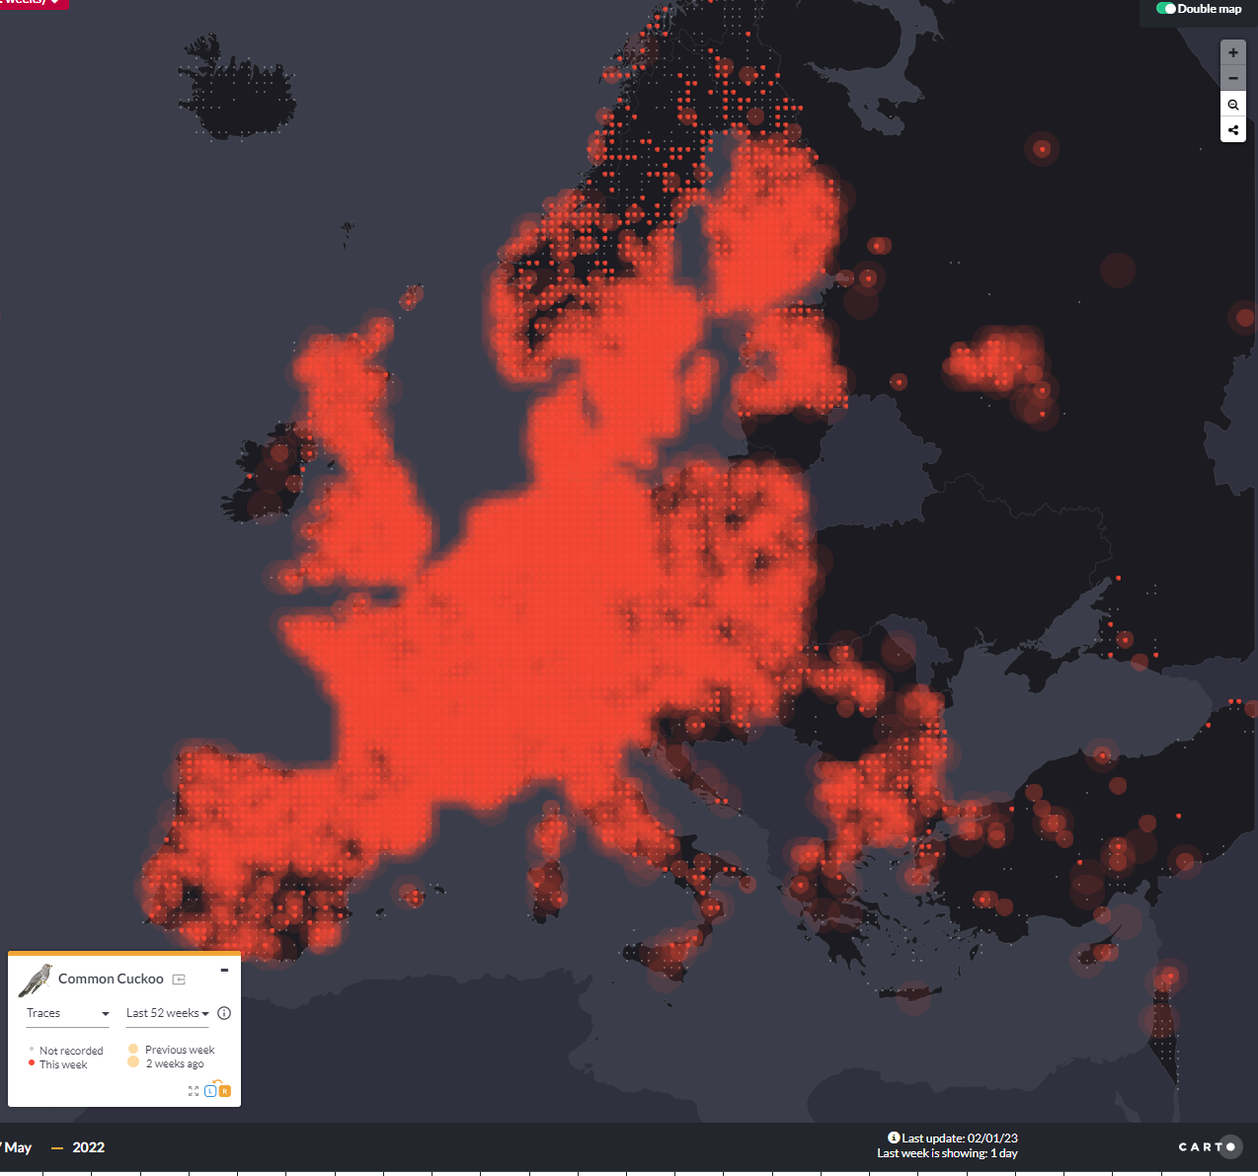
ИНТЕГРАЦИЯ С EuroBirdPortal
Было: Россия – темное пятно
Стало: Россия – появился свет

Slide 13
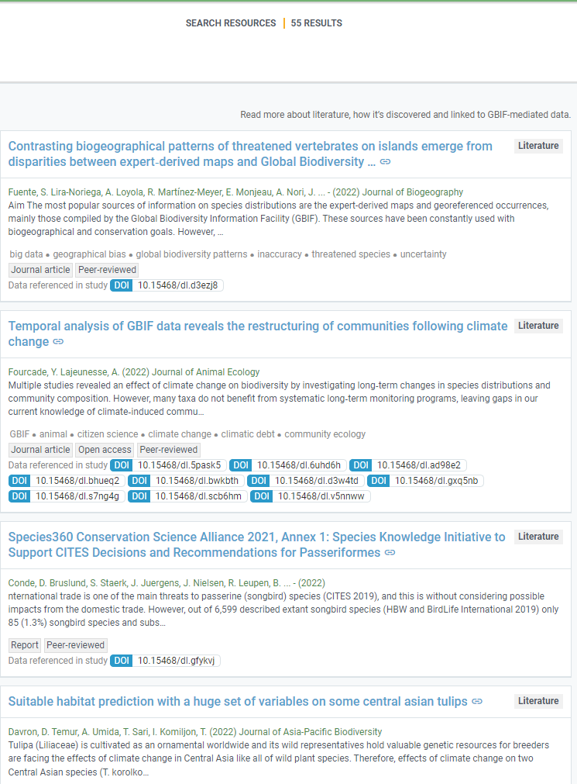
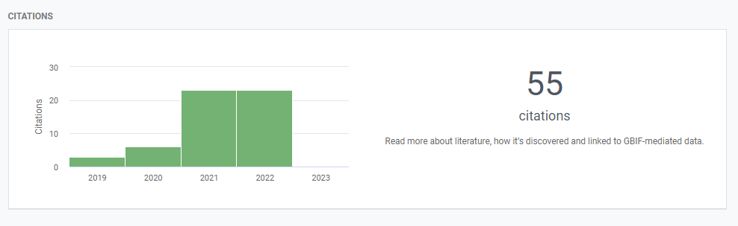
ИНТЕГРАЦИЯ С GBIF

Slide 14
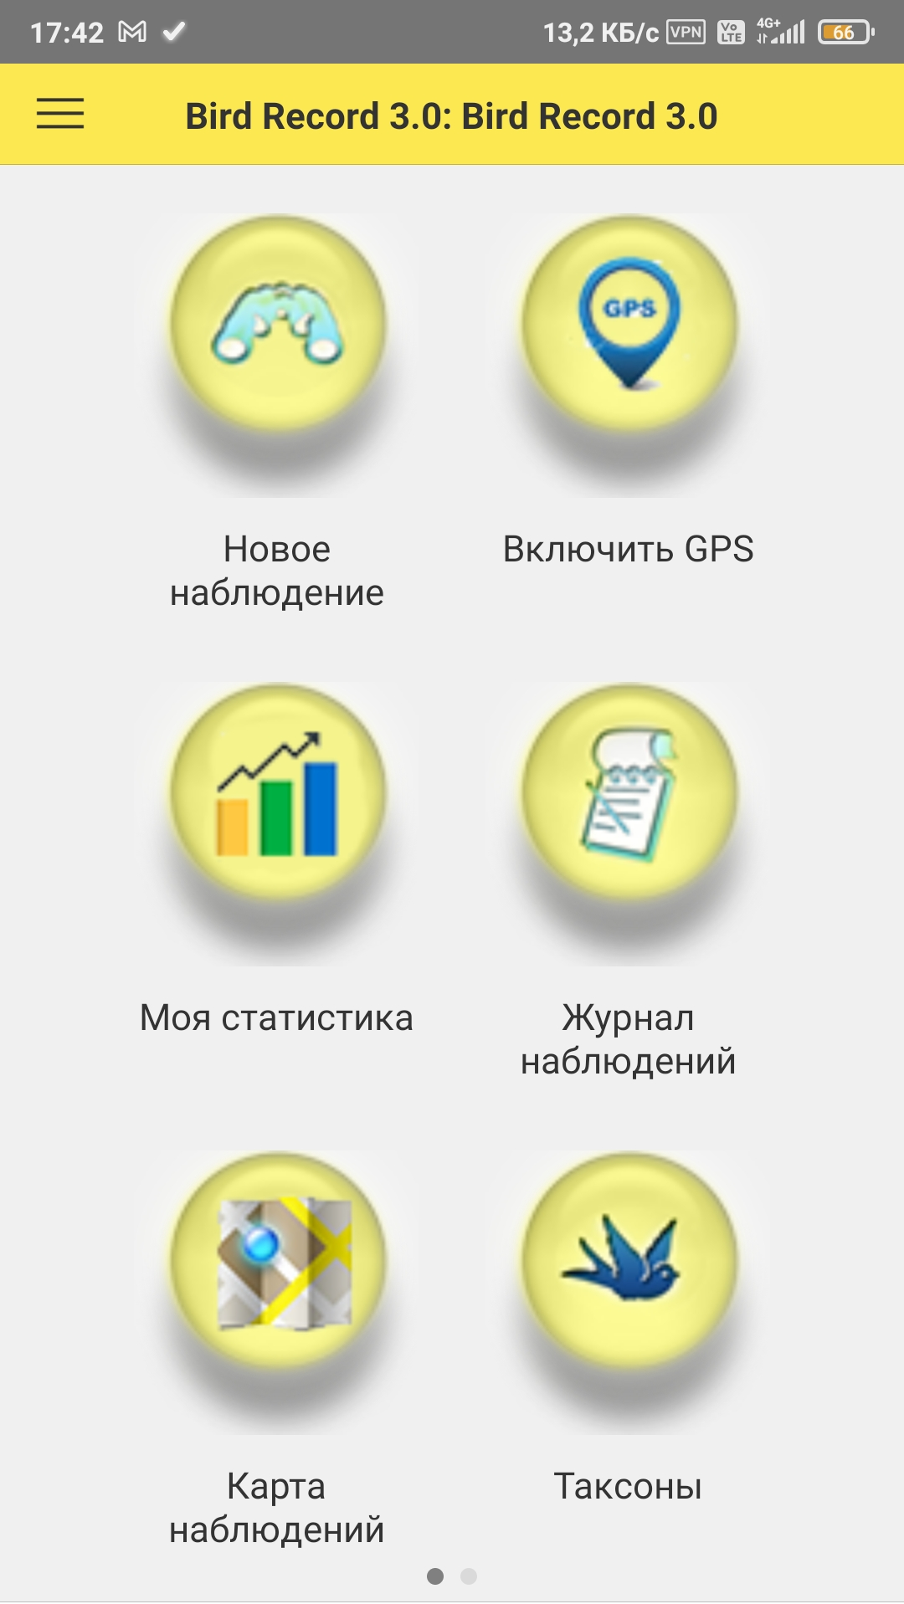
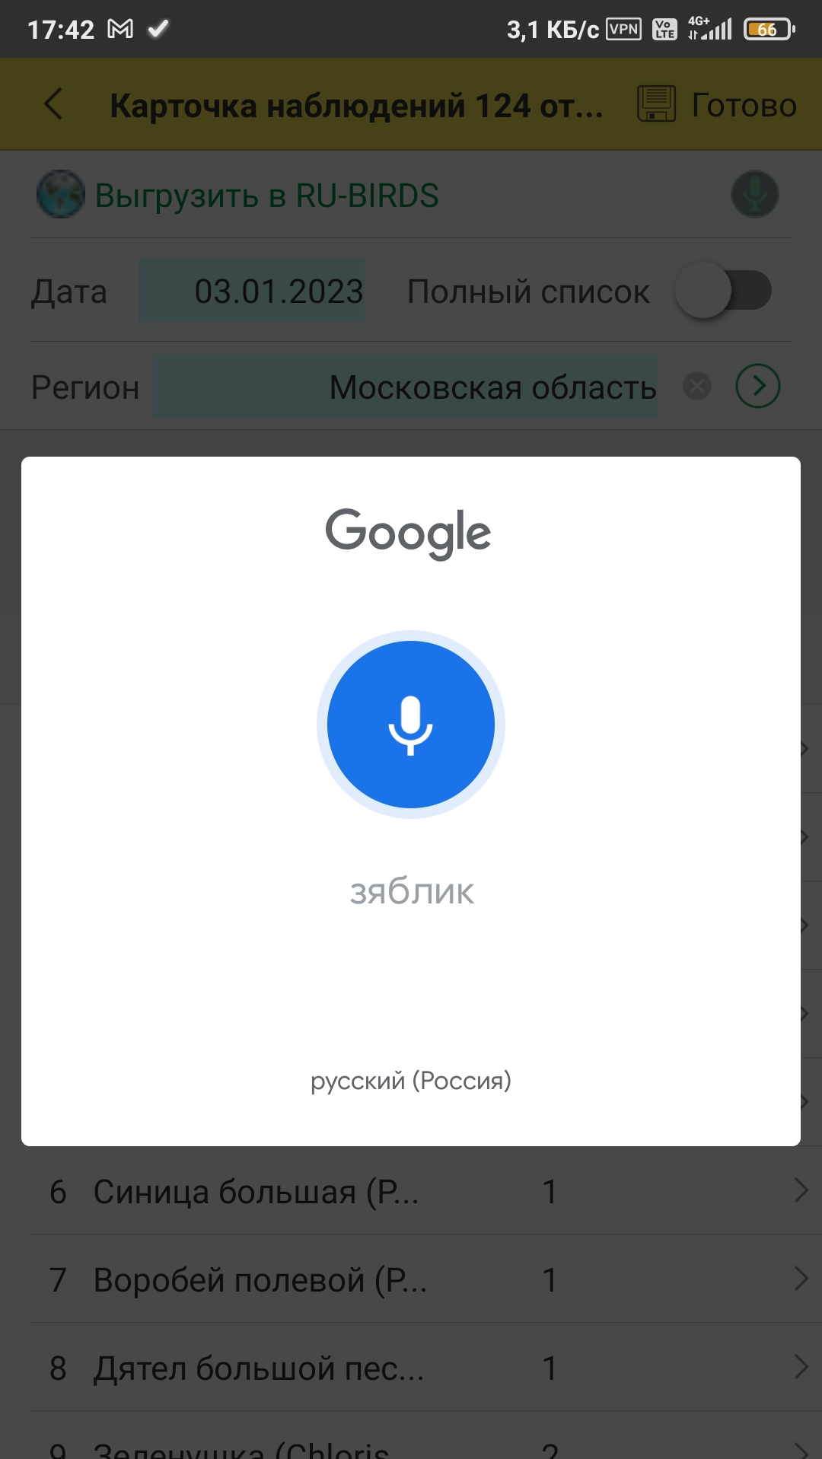
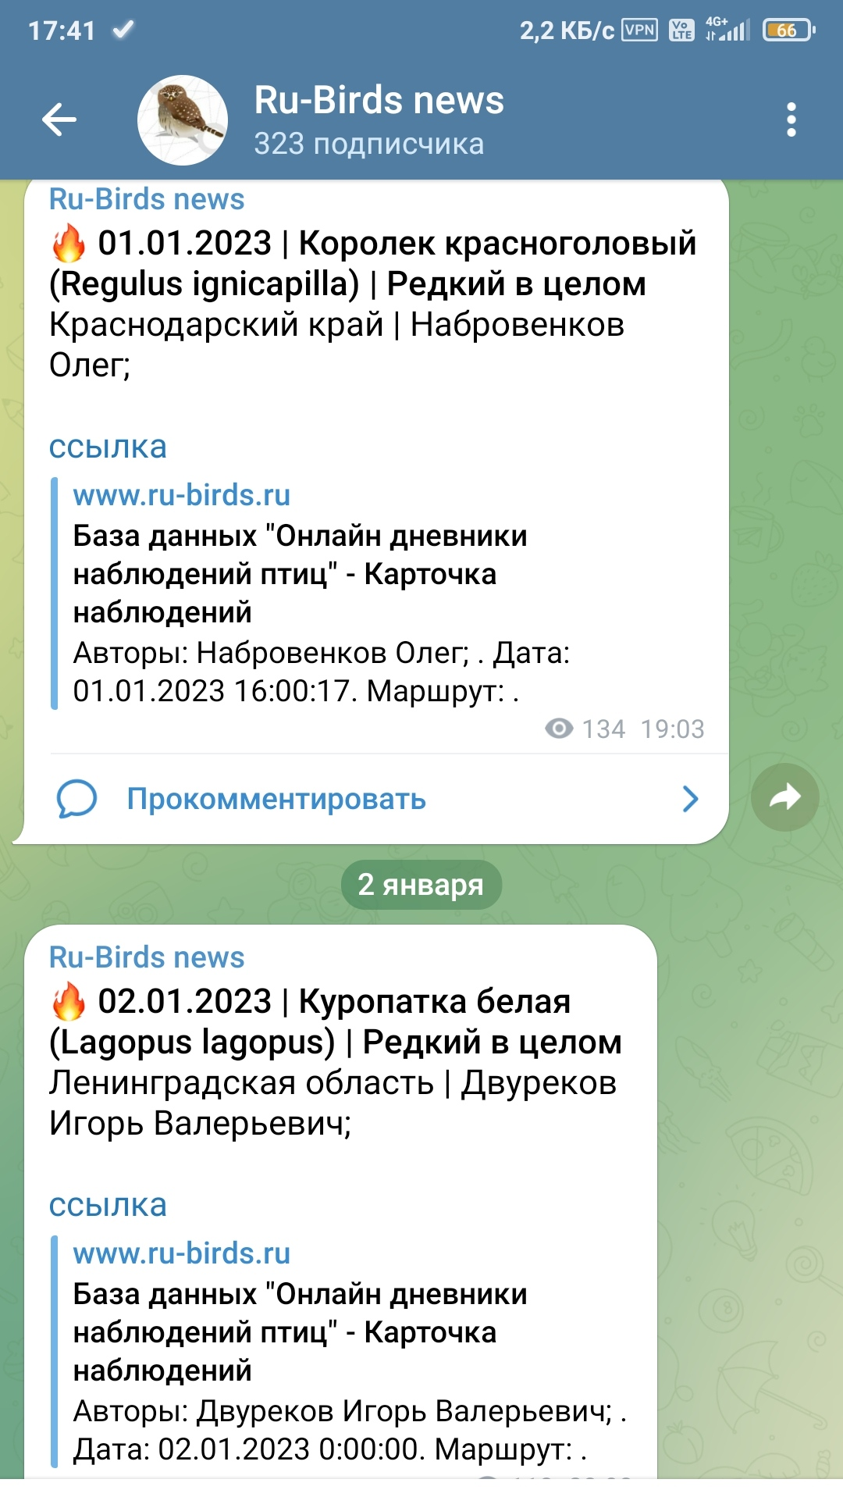
RU-BIRDS в телефоне
https://t.me/rubirds
УДОБНЫЙ И БЫСТРЫЙ ВВОД
ГОЛОСОВОЙ ВВОД
ОПОВЕЩЕНИЯ В ТЕЛЕГРАМЕ

Slide 15
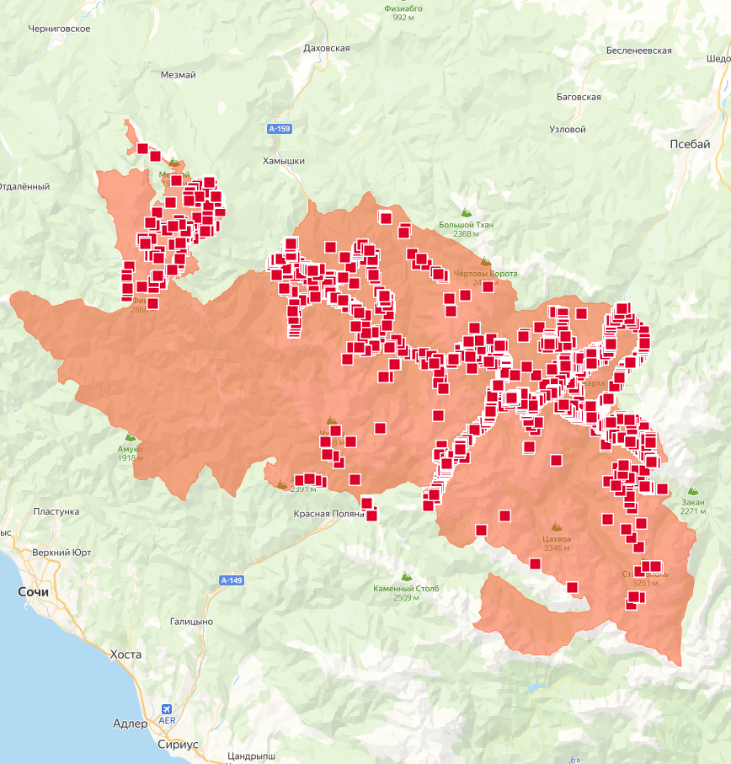
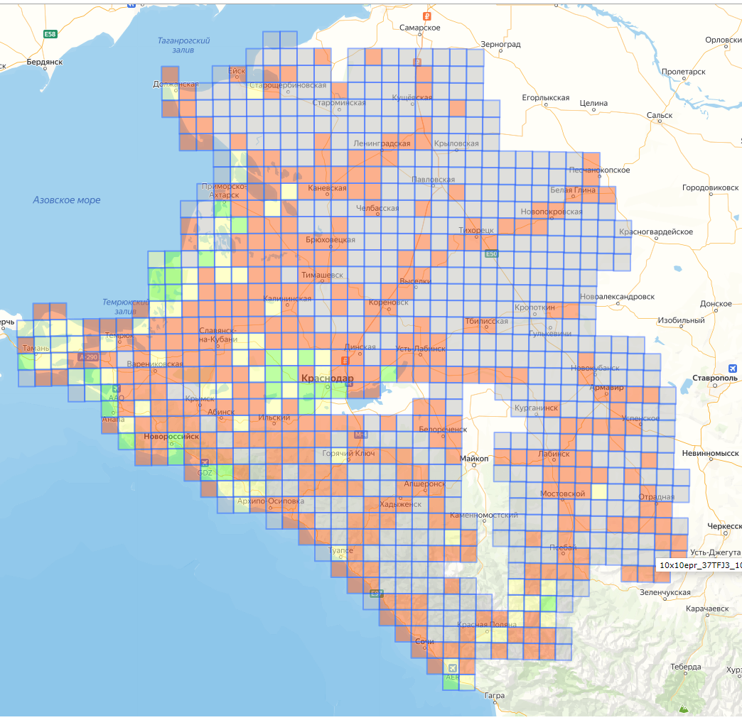
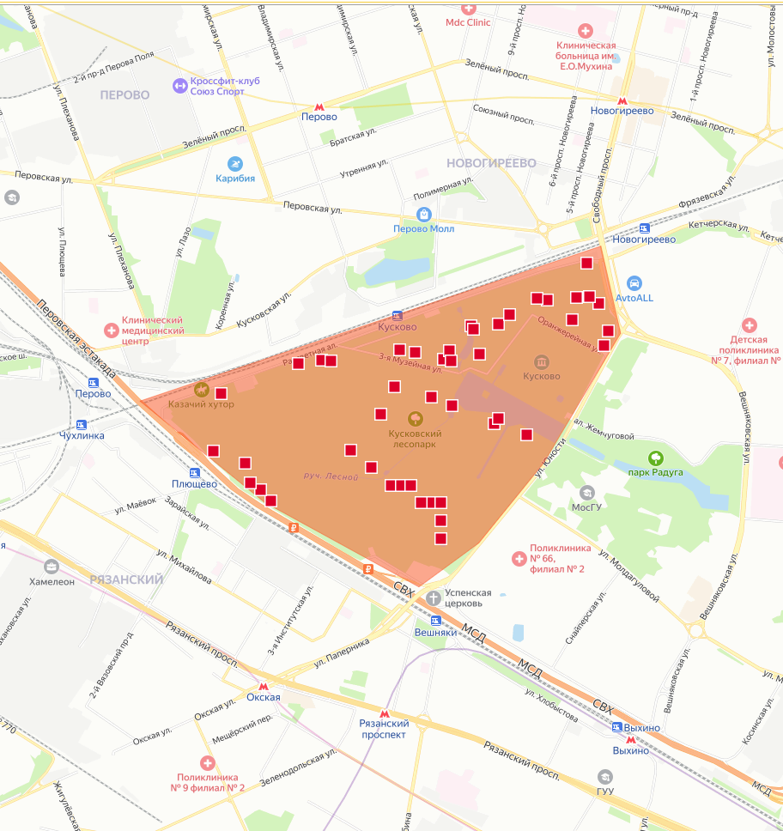
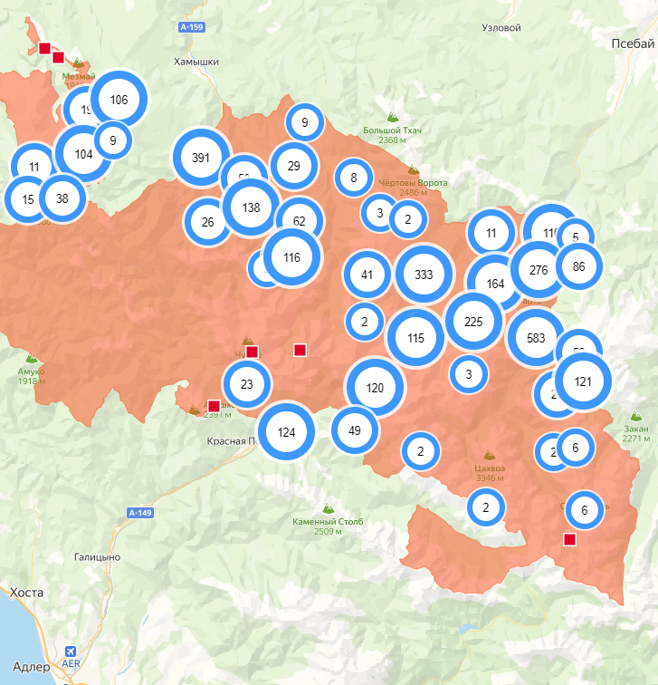
Некоторые возможности
СБОР ДАННЫХ ПО ООПТ (на примере Кавказского заповедника)
СОЗДАНИЕ АТЛАСОВ(на пример Краснодарского края)
ПРОЧИЕ ПРОЕКТЫ(Соловьи в парках Москвы)

Slide 16

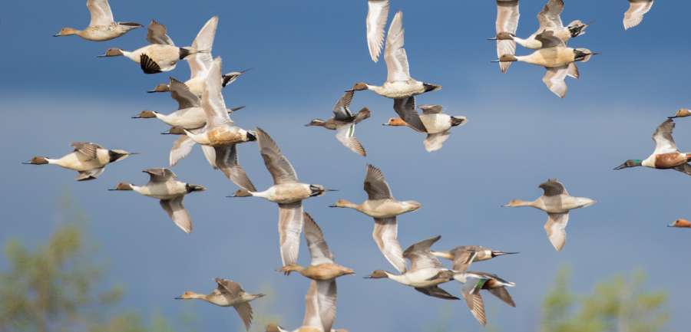
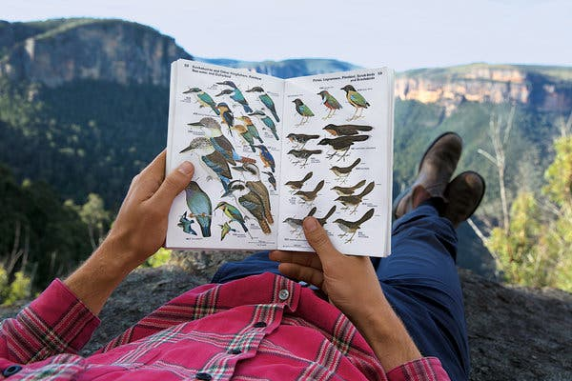
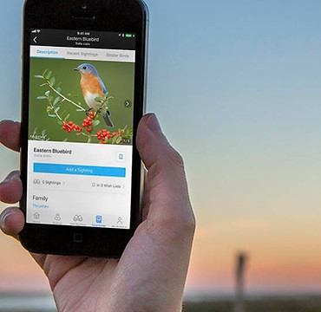

Что нас ждет в 2030? (мечты)
Трескунок
Свиязь
Широконоска
Шилохвость
46 особей
Цифровые бинокли с распознаванием, GPS и прямой выгрузкой в БД (или интегрированы со смартфоном)
Онлайн прогнозы хода миграции (как сайты с погодой)
Бережная корректировка сроков охоты, с/х, отключение ветряков на основании прогнозов

